Slide 1
«НЕ БОГИ ГОРШКИ ОБЖИГАЮТ»
(материалы для проектно-исследовательской деятельности)
Лев Элевич Генденштейн
Галина Владимировна Жемчужкина
Издательство «Илекса»
Москва

Slide 2

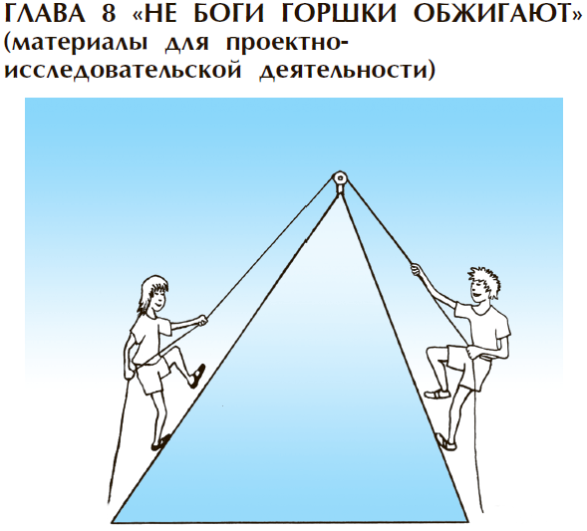
Девиз: «Верим в свои силы и помогаем друг другу».

Slide 3
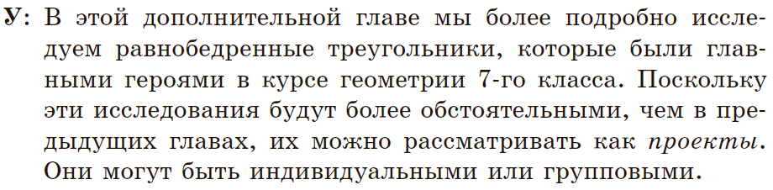
Важный источник материалов
для проектно-исследовательской деятельности — собственный интерес к исследованию!
Ищите интересный материал не только «вовне», но и «внутри».
Предлагайте ученикам формулировать интересные темы.

Slide 4

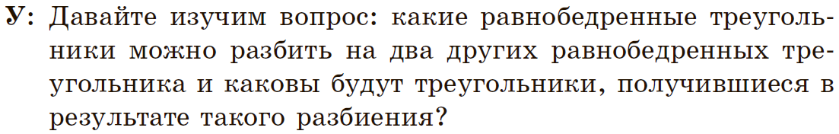
Формулировка проблемы должна быть понятной ученикам — только в таком случае она может заинтересовать их.

Slide 5
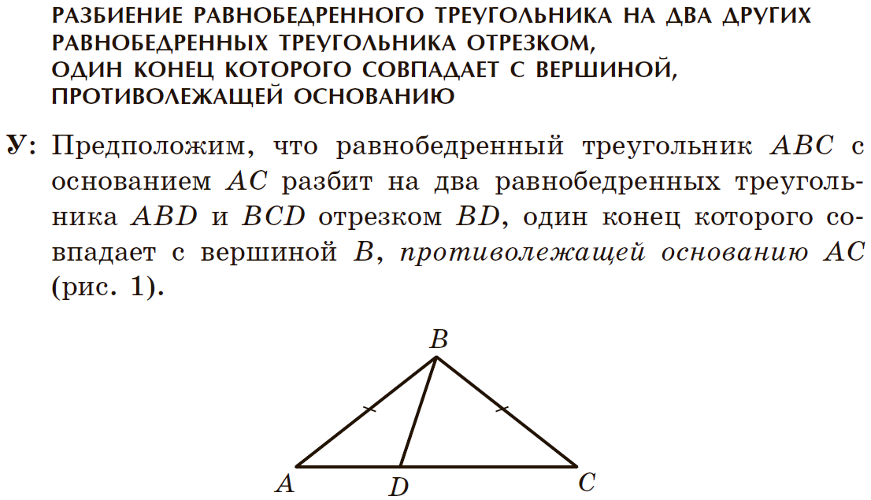
Начинаем, как обычно, с гипотезы.

Slide 6
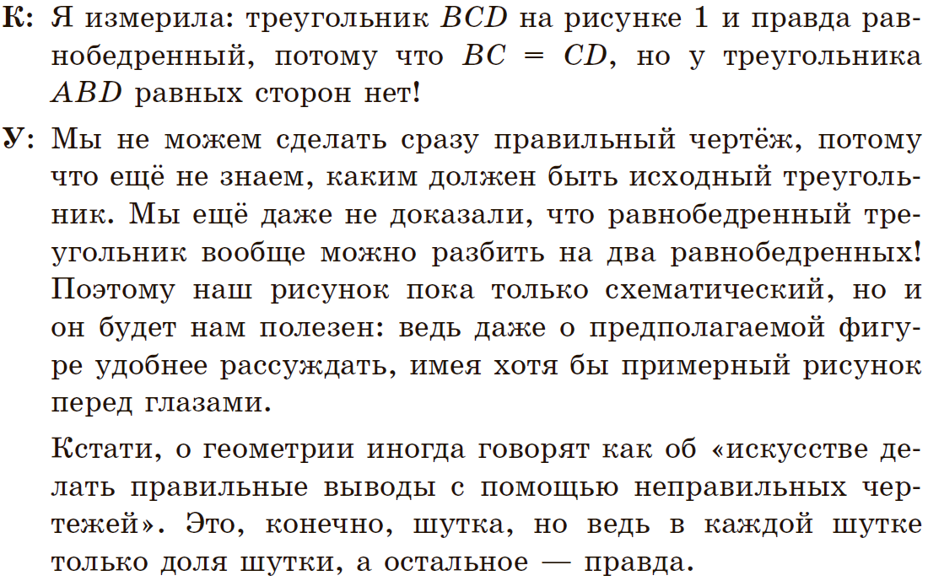
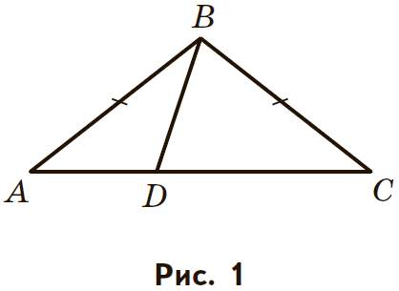
Чертёж тоже может играть роль гипотезы.

Slide 7
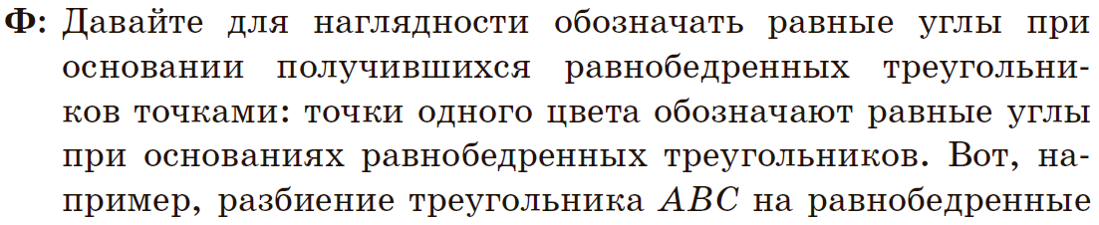
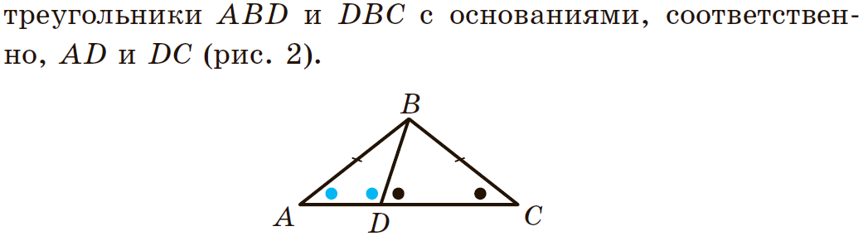

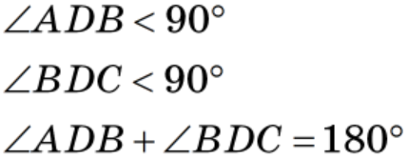

Наглядность и визуализация очень важны.

Slide 8
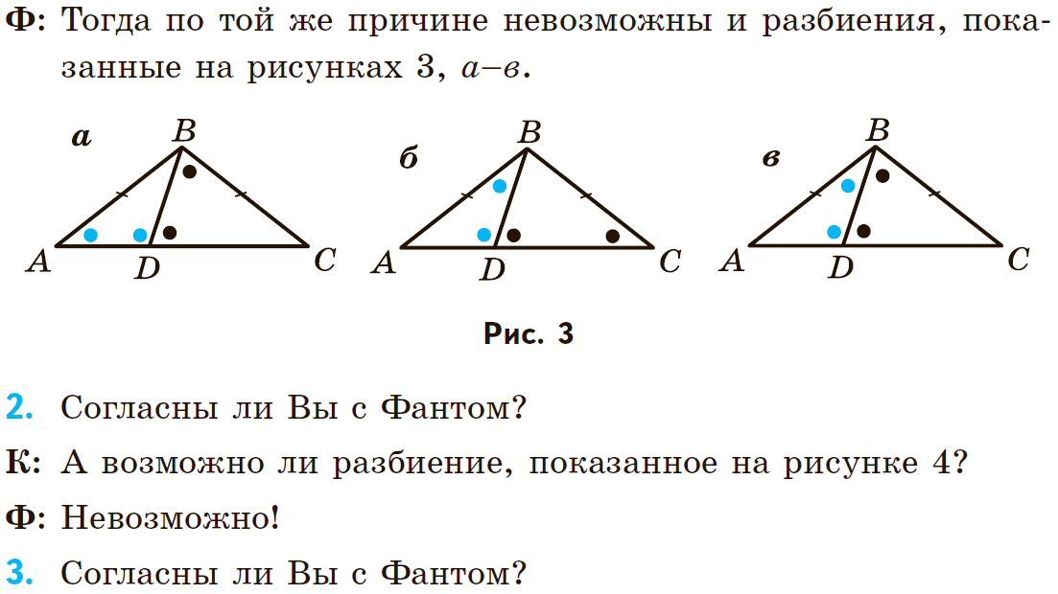
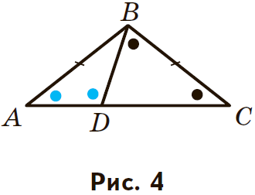
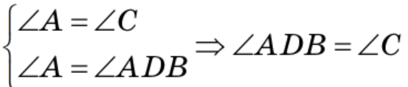

Обобщение как инструмент исследования.

Slide 9
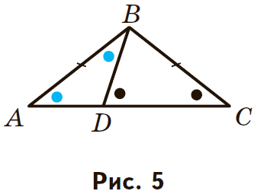
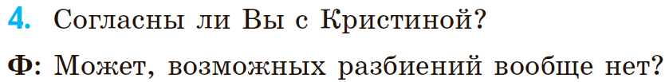
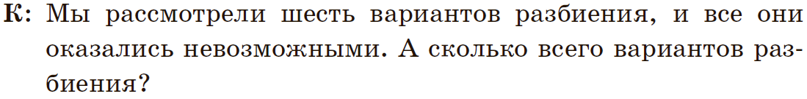
Попытка перехода от «перебора вариантов» наугад к систематическому подходу.

Slide 10
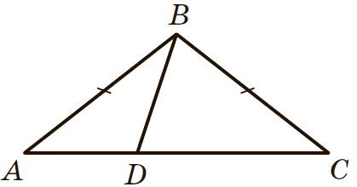
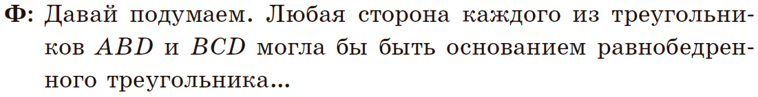
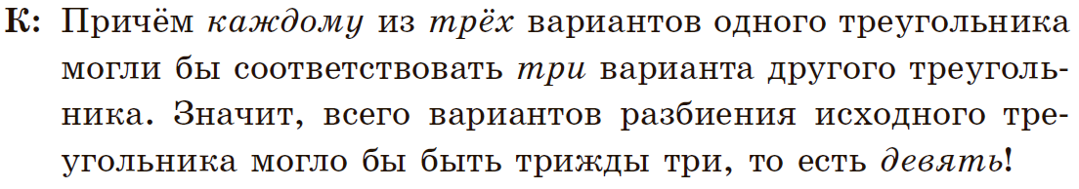
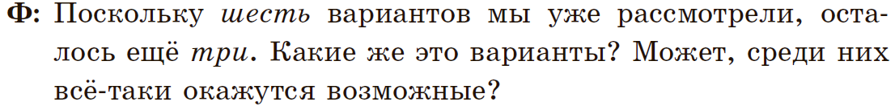
Реализация систематического подхода: найдём все варианты.

Slide 11
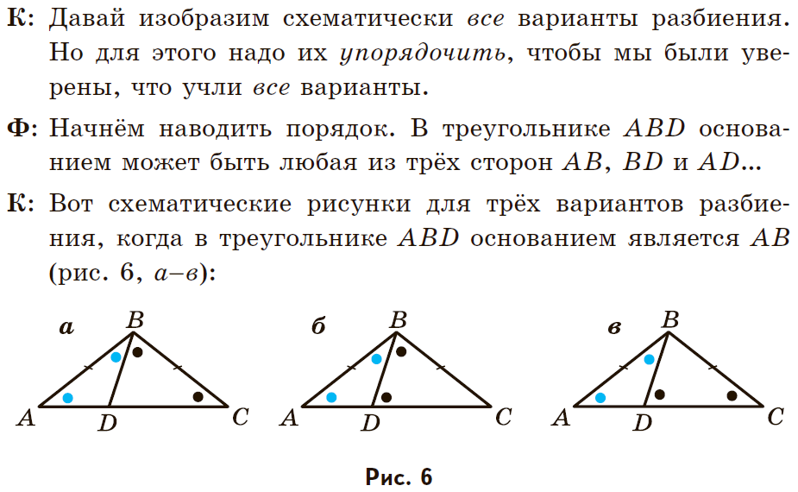
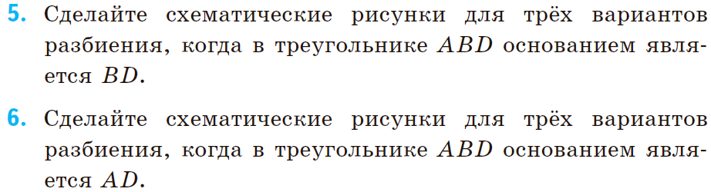
Надо «навести порядок»!
Это основа систематического подхода.
Увеличение самостоятельности.

Slide 12
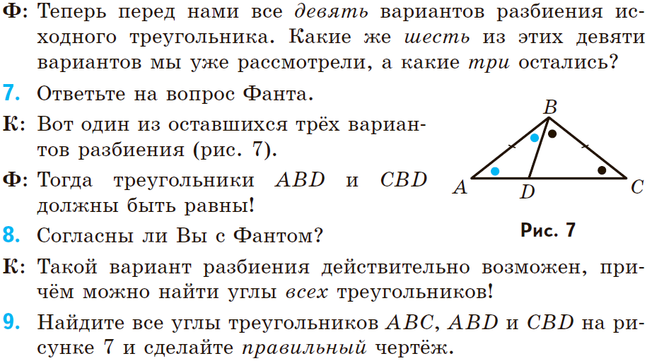
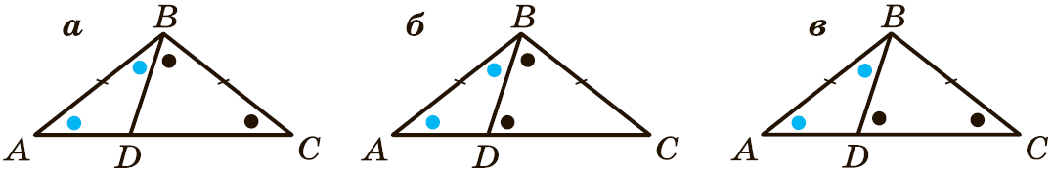
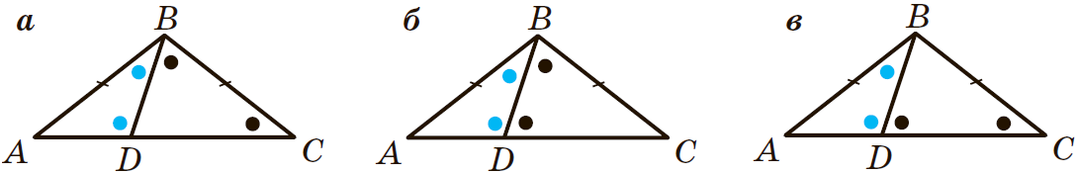
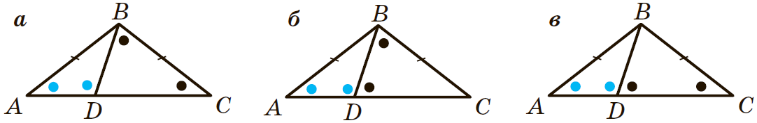

Все варианты найдены.
Какие из них ещё не рассмотрены?

Slide 13
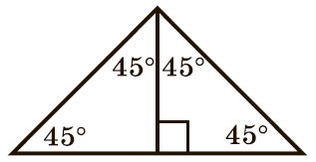
Рассматриваем один из ещё не рассмотренных вариантов.
Он возможен!

Slide 14
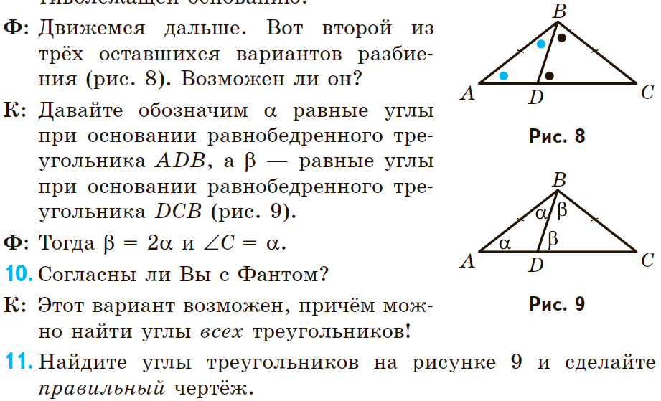
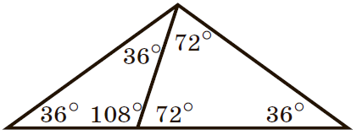
Второй из трёх оставшихся тоже возможен!
Причём этот случай не очень известен…

Slide 15
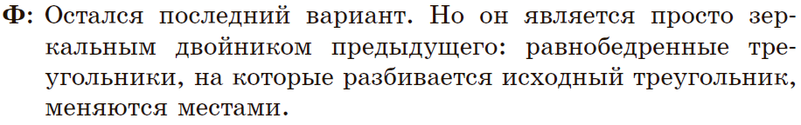

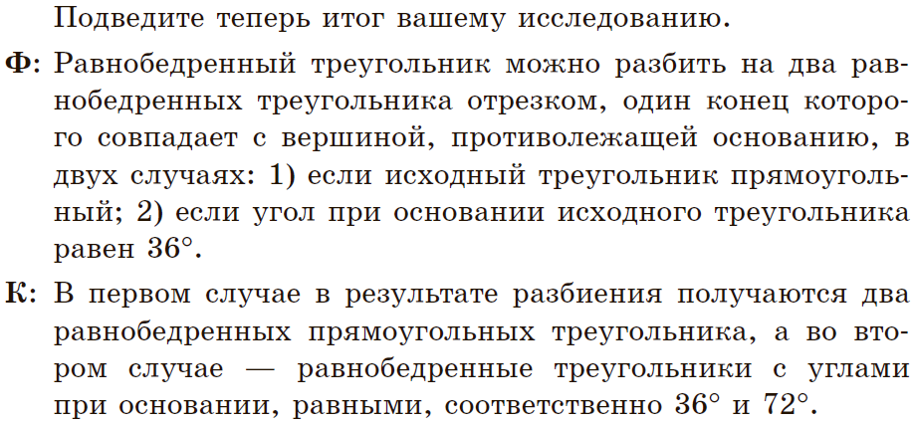
Важно подвести итог исследования: какой результат получен и как он соотносится с целью исследования.

Slide 16
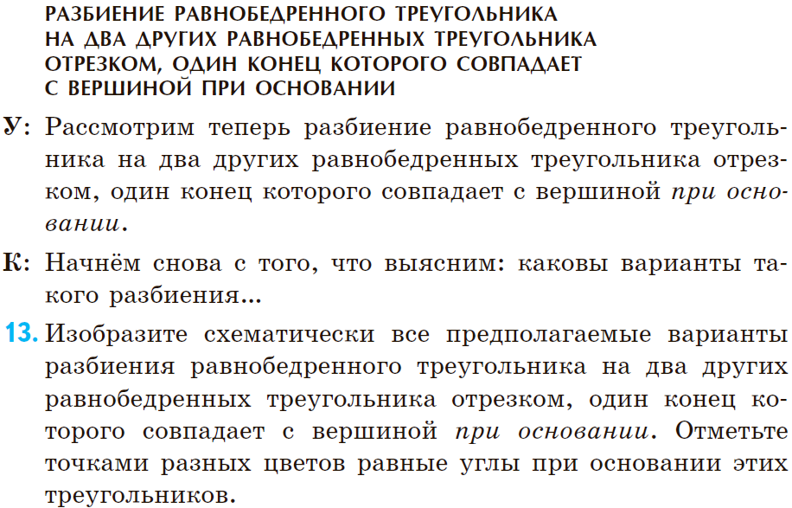
Продолжение исследования предлагаем для самостоятельной работы.
Схема исследования аналогична.
Ответ даём.

Slide 17
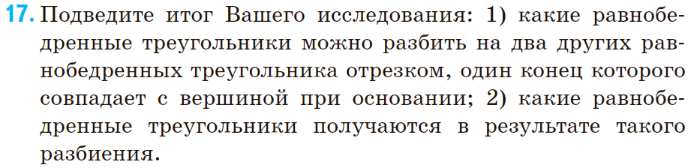
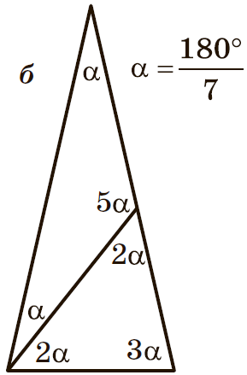
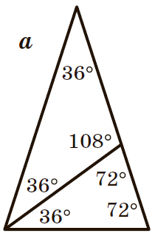
А этот случай мы для себя открыли!
Кому он известен?
Этот случай хорошо известен.

Slide 18
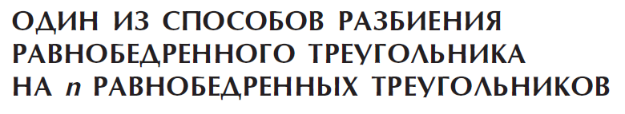
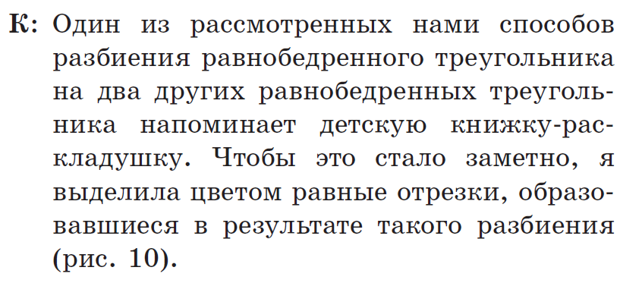
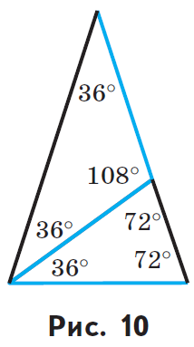
Один из проектов – обобщение разбиения равнобедренного треугольника на другие равнобедренные треугольники.

Slide 19
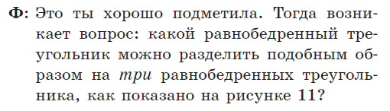
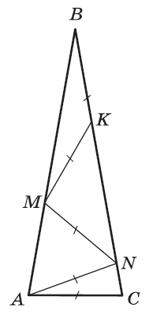
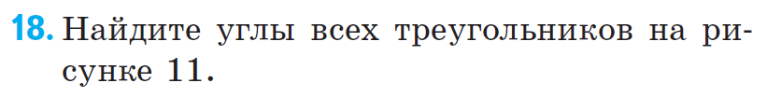
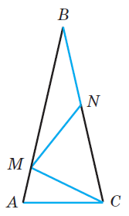

В ходе исследования всегда возникают новые вопросы.

Slide 20
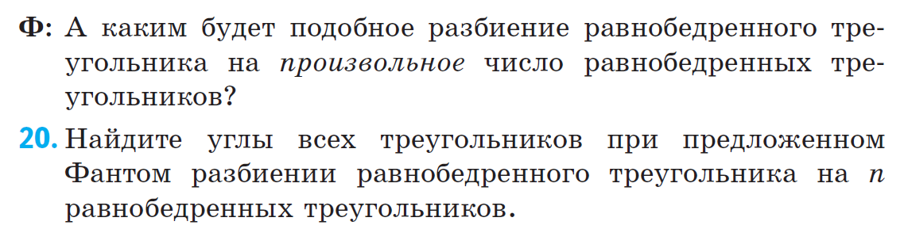
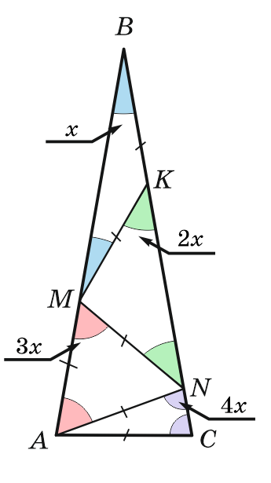
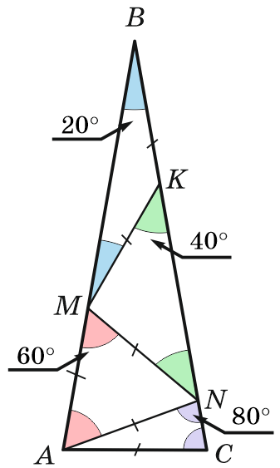
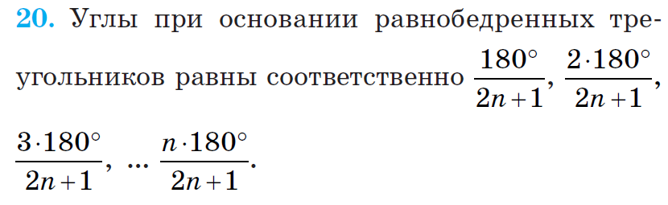
Пробуем обобщить полученные частные случаи.
Ответ

Slide 21

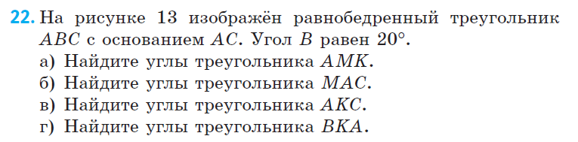
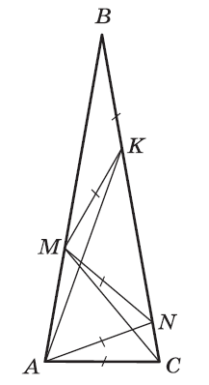
Предлагаем исследовать этот равнобедренный треугольник.

Slide 22
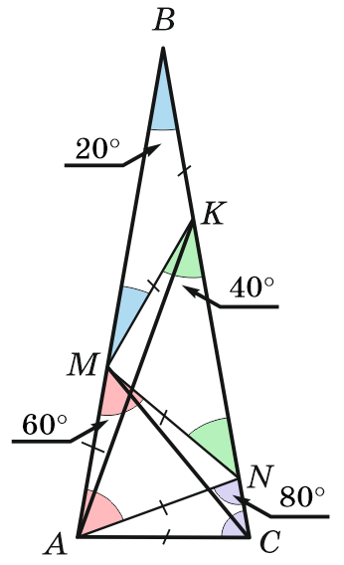
Используем особенность этого треугольника – возможность разбить его на четыре равнобедренных треугольника.

Slide 23
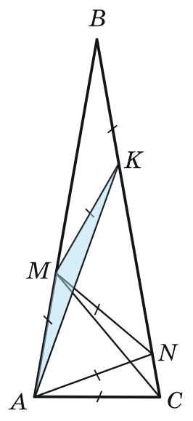
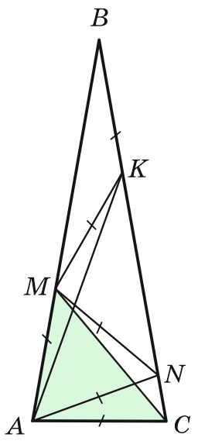
Используем полученную информацию для извлечения новой.
Треугольник AMС равнобедренный.
Треугольник AMK равнобедренный.
Угол МАС равен 80⁰.
Угол BMK равен 20⁰.
Углы при основании
в треугольнике МАС по 50⁰.
Углы при основании
в треугольнике AMK по 10⁰.
Угол AМK равен 160⁰.

Slide 24


Используем полученную информацию для извлечения новой.
Угол BKA равен 150⁰.
Угол KAC равен 70⁰.
Угол AKC равен 30⁰.

Slide 25


Этот равнобедренный треугольник оказался источником большого количества довольно трудных задач.
Вы, наверное, видели задачи на нахождение углов (в интернете их предлагают как трудные).

Slide 26





Ещё пример похожей задачи для самостоятельного исследования.

Slide 27


Ещё один интересный равнобедренный треугольник.
Задача о нём есть у
Л.С. Атанасяна
При решении задач помогают гипотезы.
Но их, конечно, надо доказывать!

Slide 28




Чтобы найти подход к этой трудной задаче, начинаем исследовать этот треугольник.
В ходе исследования естественно рождаются идеи дополнительных построений.

Slide 29




Продолжаем исследовать данный треугольник.

Slide 30

После этого шага нахождение угла BDC становится очевидным.
Треугольник BDC действительно равнобедренный: гипотеза подтверждается!
Углы при основании треугольника BDC равны по 70⁰.

Slide 31


А как составляются задачи?

Slide 32

Для составления задач нужно выяснить, каковы особенности исходного треугольника.
Чтобы здесь получился угол 60⁰, нужно, чтобы угол DAC был 30⁰.
Чтобы точка D находилась внутри треугольника, угол BCA должен быть меньше 60⁰ и больше 30⁰.

Slide 33

Можно составить много задач, аналогичных рассмотренной, для равнобедренного треугольника, у которого углы при основании больше 30⁰ и меньше 60⁰.

Slide 34


Издательство «Илекса»
ilexa.ru
levgenden@gmail.com
zhemchuzhkina@gmail.com
До новых встреч!

Slide 35

Наши социальные сети

